Slide 1

実践機械学習 16.4.1-16.6
発表者：鎌田

Slide 2
本日のポイント
ビジュアル注意と説明可能性
Transformerが何をやっているかざっくりわかる
言語モデルの最近のイノベーション
※概ねそれぞれ何を実施しているかを理解している程度です。 加えて、演習問題と前回の宿題(ResNet有無の比較、バウンディモデルの解説)もまだです…

Slide 3
アジェンダ
ビジュアル注意と説明可能性
Transformer
概要
モデル
多頭注意（multi-head attention）
位置埋め込み(Positional Embedding)
言語モデルにおける最近のイノベーション
モデルの比較

Slide 4
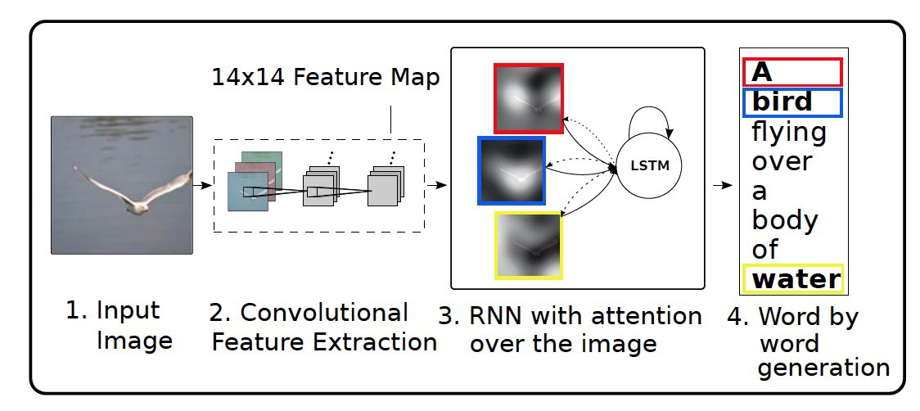
ビジュアル注意
ニューラル機械翻訳の応用した画像タイトルの作成
CNNで画像から特徴量マップを出力⇒注意機構を伴うデコーダRNNがタイトルを生成
文章RNN-Encoderの代わりに，
画像をCNNでEncode

Slide 5
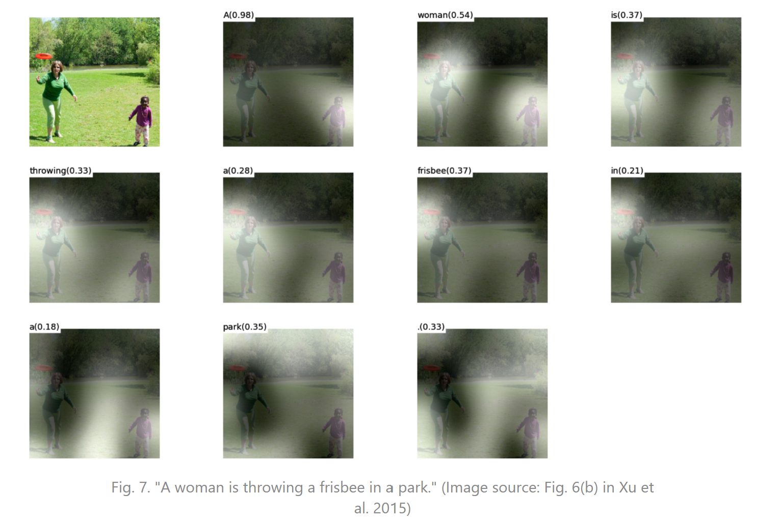
ビジュアル注意

Slide 6
説明可能性
注意機構は、モデルが出力を生成した原因、理由を理解しやすい（説明可能性）

Slide 7
従来のモデル(RNN)の問題点
並列化できない(スピードが遅い) 一つづつ処理を行うため、並列処理ができない
長文だと性能が落ちる 前入力の長さに関わらず、ENCORDERの出力を固定長のベクトル表現(CONTENT)に落とし込んでしまう 加えて、長文になると勾配消失・勾配爆発の可能性も・・・

Slide 8
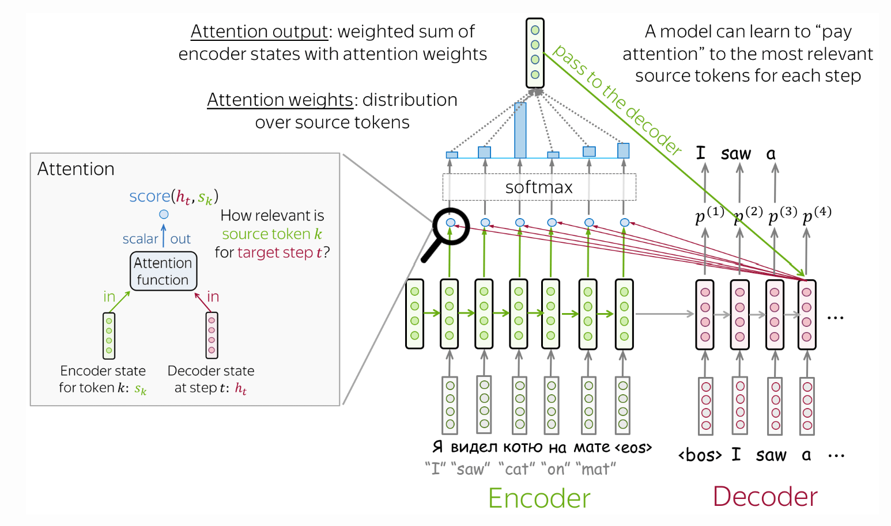
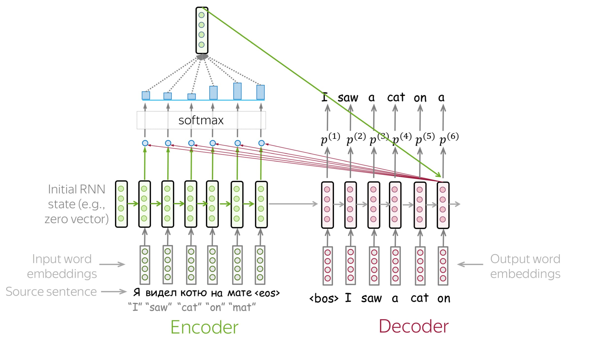
どうやって問題を解決したか
問題の原因(RNN)を取り除き、 Attentionをより進化させた多頭注意（multi-head attention）に置き換えた
Attentionを 多頭注意へ置き換え
RNN部分を取り除く

Slide 9
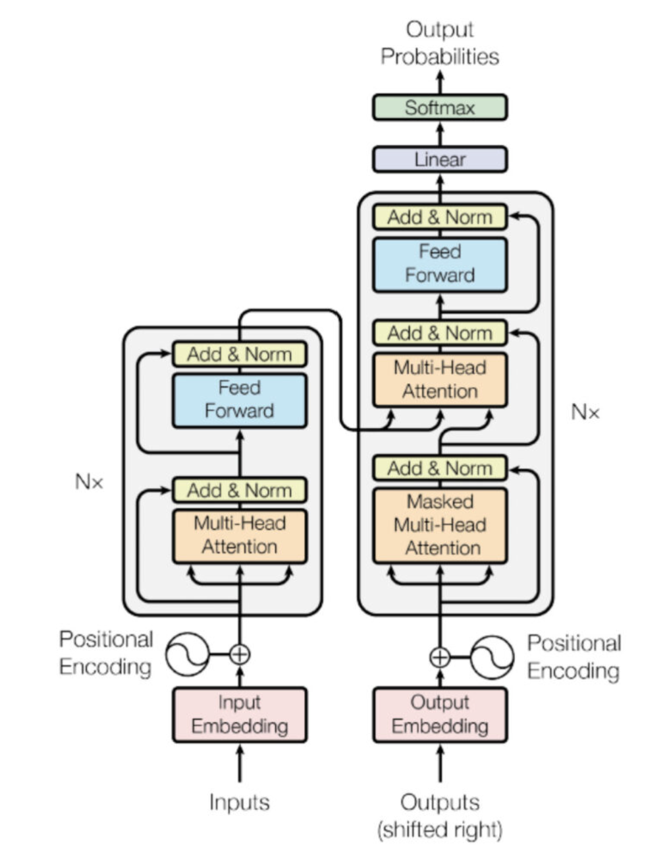
モデル

Slide 10
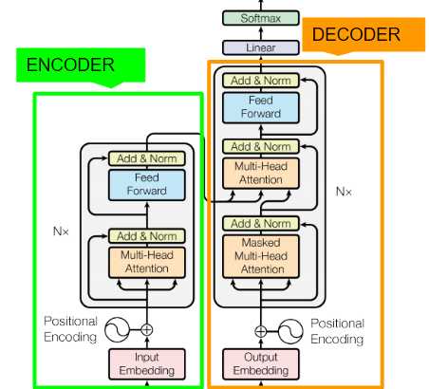
モデル
EncoderとDecoderに分類できる
Encoderで”まとめて”文章の理解、 Decoderでタスク処理(翻訳など)を行う

Slide 11
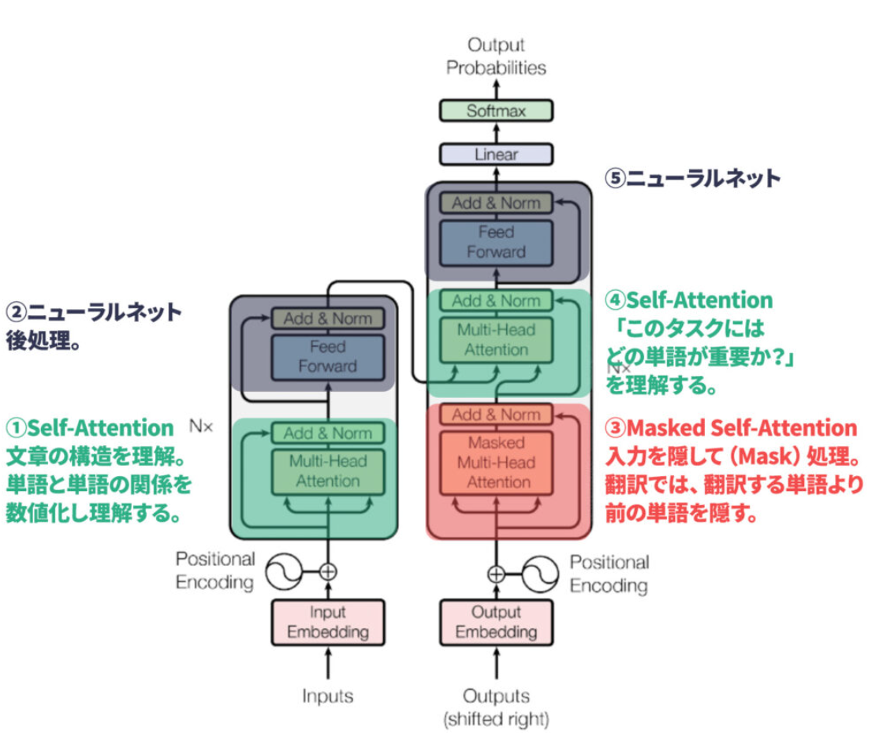
モデル
前処理(位置埋め込み)、 自己注意(Self-Attention)、 マスク済み多頭注意 (masked multi-head attention)、 ニューラルネットに分類できる
⓪前処理
単語の相対位置や
絶対位置の情報を
与える
これまで翻訳した文章も参考にするために
Decoderにインプットしてる箇所

Slide 12
前処理
前処理、 自己注意(Self-Attention)、 マスク済み多頭注意 (masked multi-head attention)、 ニューラルネットに分類できる
⓪前処理
単語の相対位置や
絶対位置の情報を
与える
これまで翻訳した文章も参考にするために
Decoderにインプットしてる箇所

Slide 13
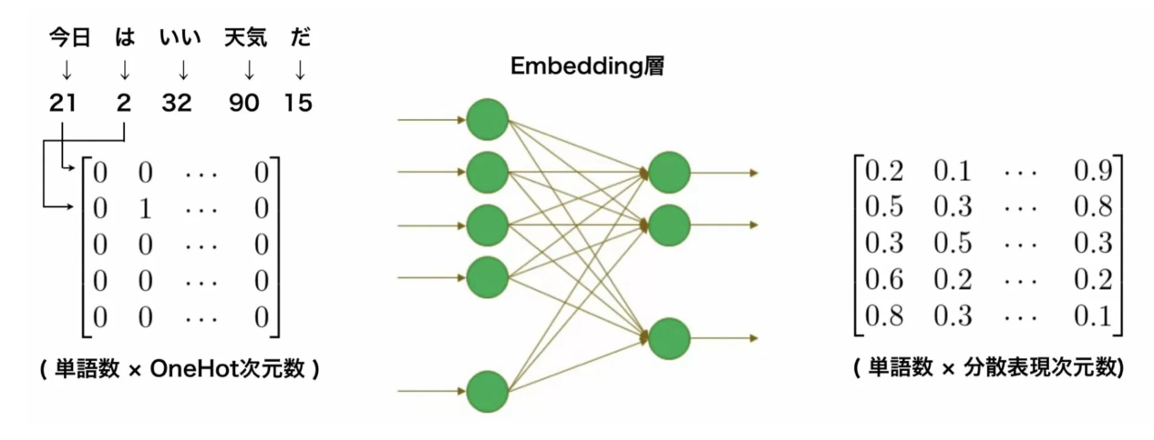
前処理～Embedding層～
目的：単語を特徴ベクトル空間内に埋め込む
分散表現とは、単語などのトークンを線型空間上の1点に対応させる手法
OneHotは次元が多くなり過ぎ、
メモリは莫大なものになる。らしい…

Slide 14
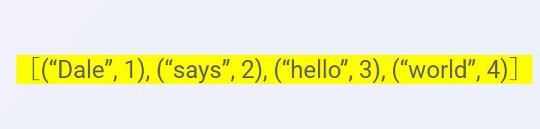
前処理～Positional Encoding～
目的：文章の中の位置情報を含ませ、順番の概念を扱えるようにする
Embedding層からの行列に位置情報を含んだ行列を足し合わせる
イメージ
位置情報

Slide 15
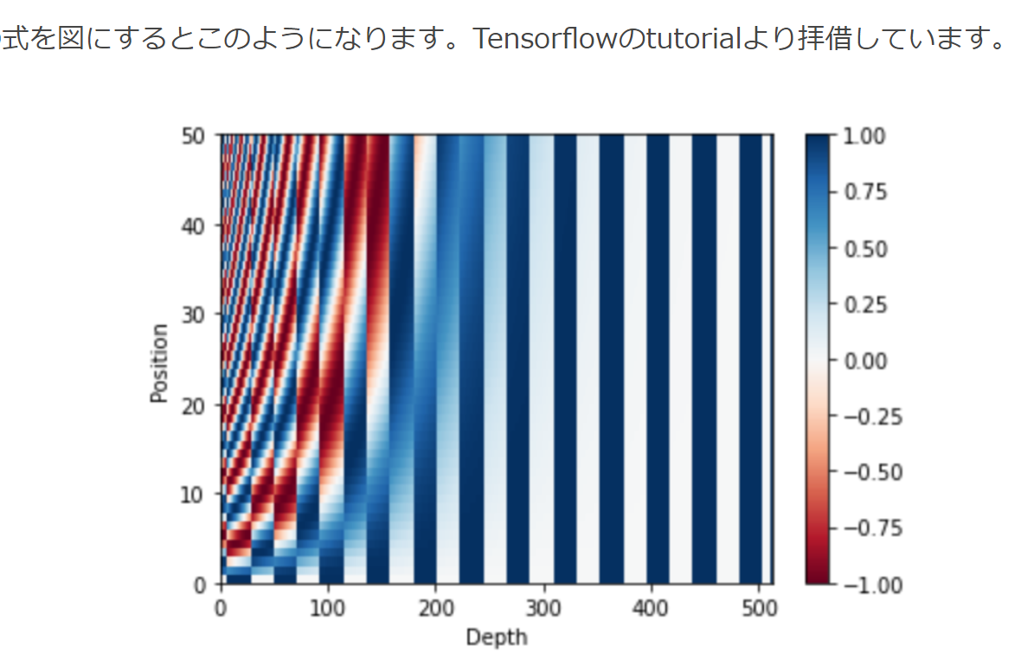
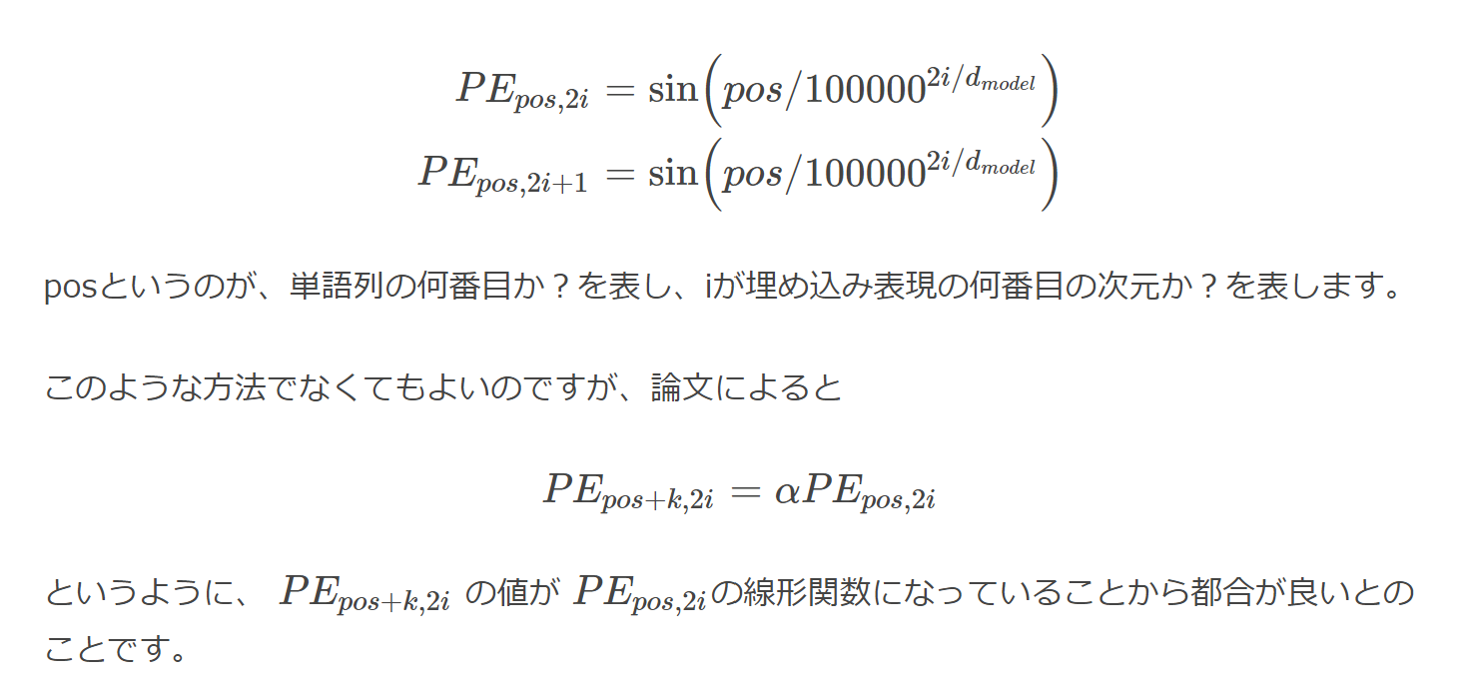
前処理～Positional Encoding～
実際には位置情報を埋め込んだ行列の生成には、正弦関数と余弦関数を使用 (何をしてるか腑に落ちていないです…)

Slide 16
自己注意(Self-Attention)
前処理、 自己注意(Self-Attention)、 マスク済み多頭注意 (masked multi-head attention)、 ニューラルネットに分類できる
⓪前処理
単語の相対位置や
絶対位置の情報を
与える
これまで翻訳した文章も参考にするために
Decoderにインプットしてる箇所

Slide 17
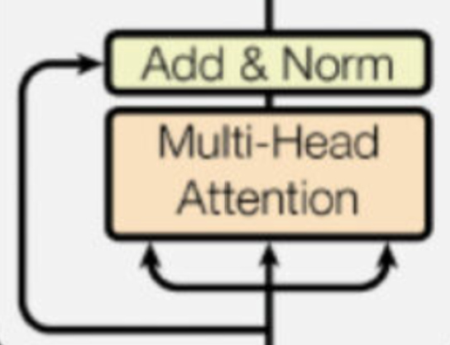
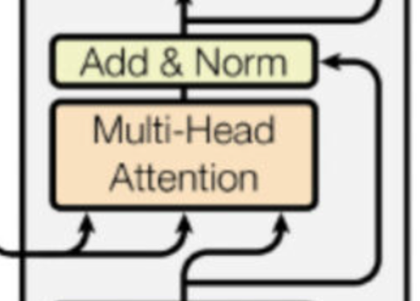
自己注意(Self-Attention)
エンコーダー側の目的： 文章の構造を理解し、単語と単語の関係を理解
デコーダー側の目的： 次の予測にはどの単語が重要か理解
多頭注意（multi-head attention）と加算と正規化(Add & Norm)からなる
加算と正規化： ネットワークの深さを抑えつつも、学習効率を維持するため、 残差接続（residual connection）や正規化を活用
エンコーダー側
デコーダー側

Slide 18
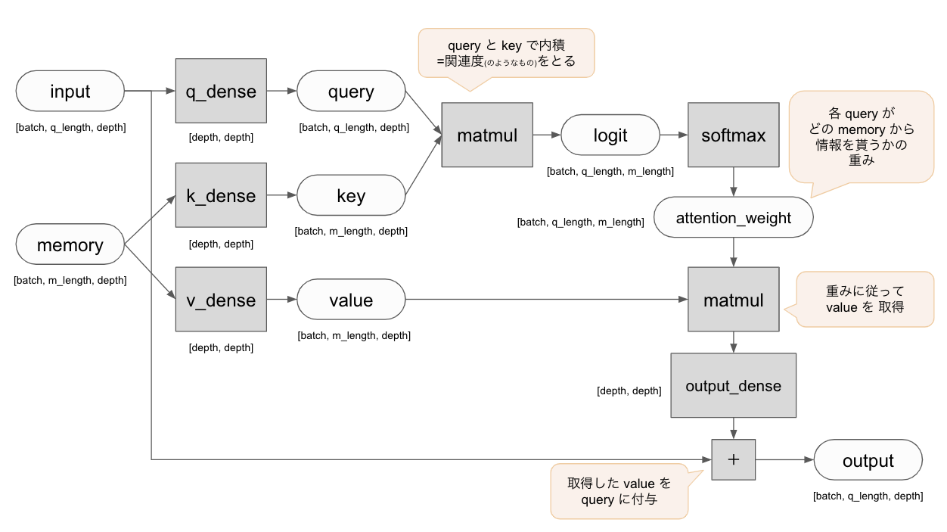
多頭注意（multi-head attention）
query によって memory (=key, value) から情報を引き出す仕組み

Slide 19
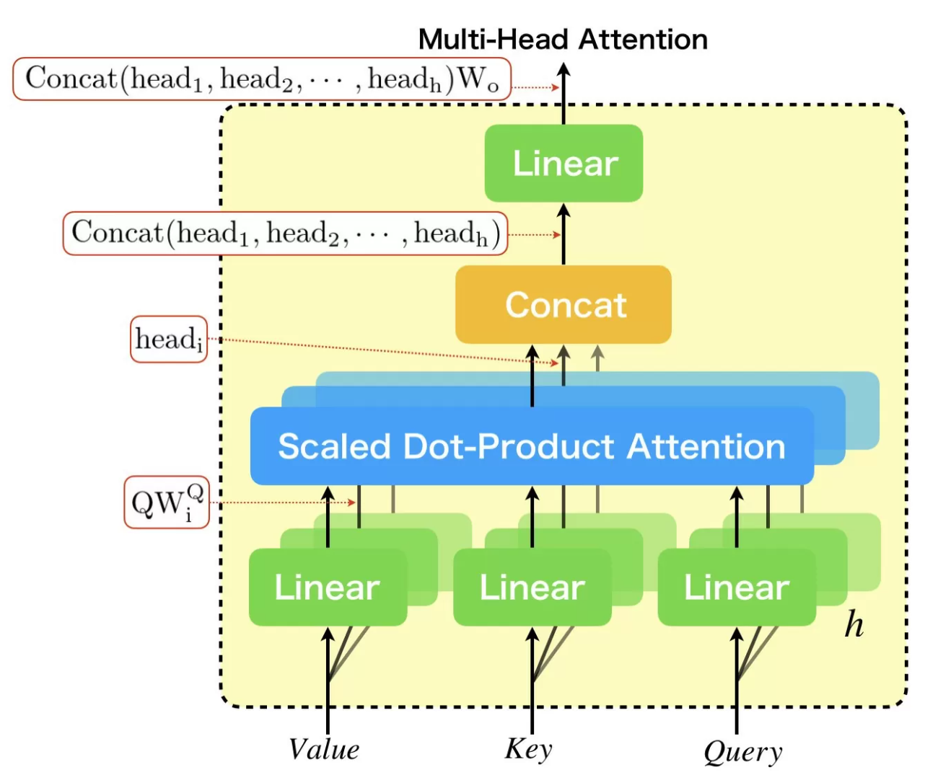
多頭注意（multi-head attention）
3つの入力（Value、key、Query）を線形層により変換
Scaled Dot-Product Attention
Concat層にて結合
結合したものを線形層により変換

Slide 20
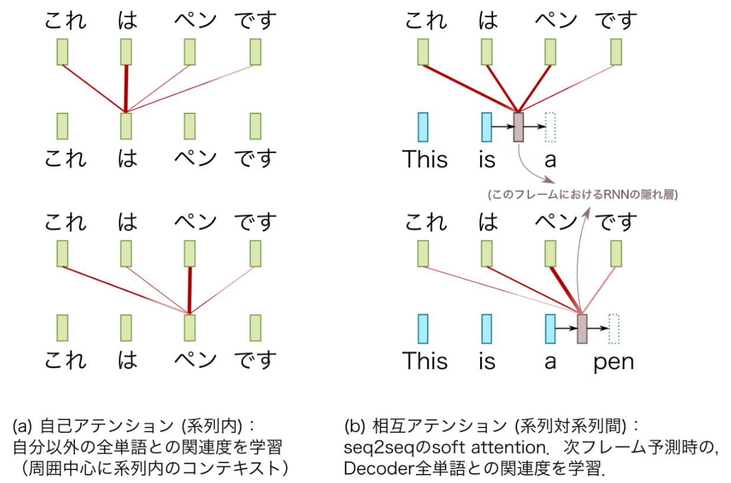
多頭注意（multi-head attention）
入力のQKVを引っ張ってくる場所次第で果たす役割が変わる

Slide 21
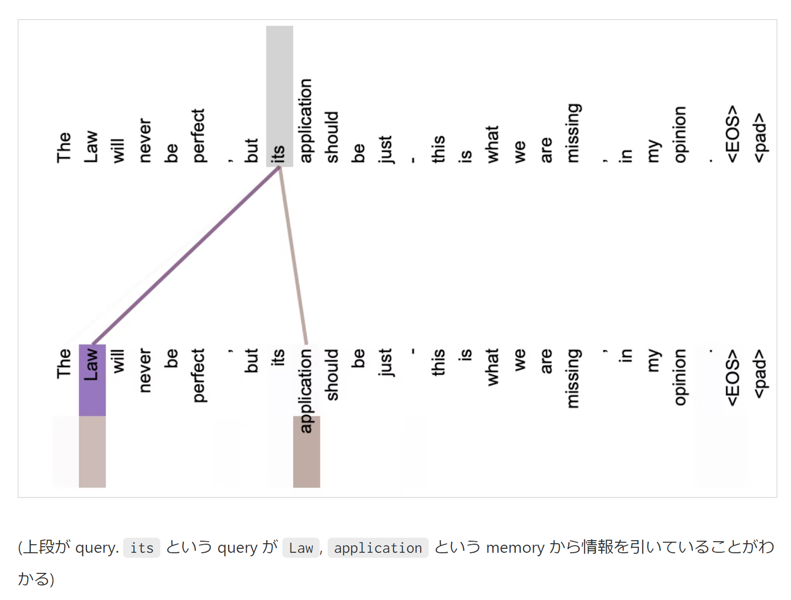
多頭注意（multi-head attention）
言語の文法構造や、照応関係（its が指してるのは Law だよねなど）を 獲得するのにも使われているなどと論文では分析されている

Slide 22
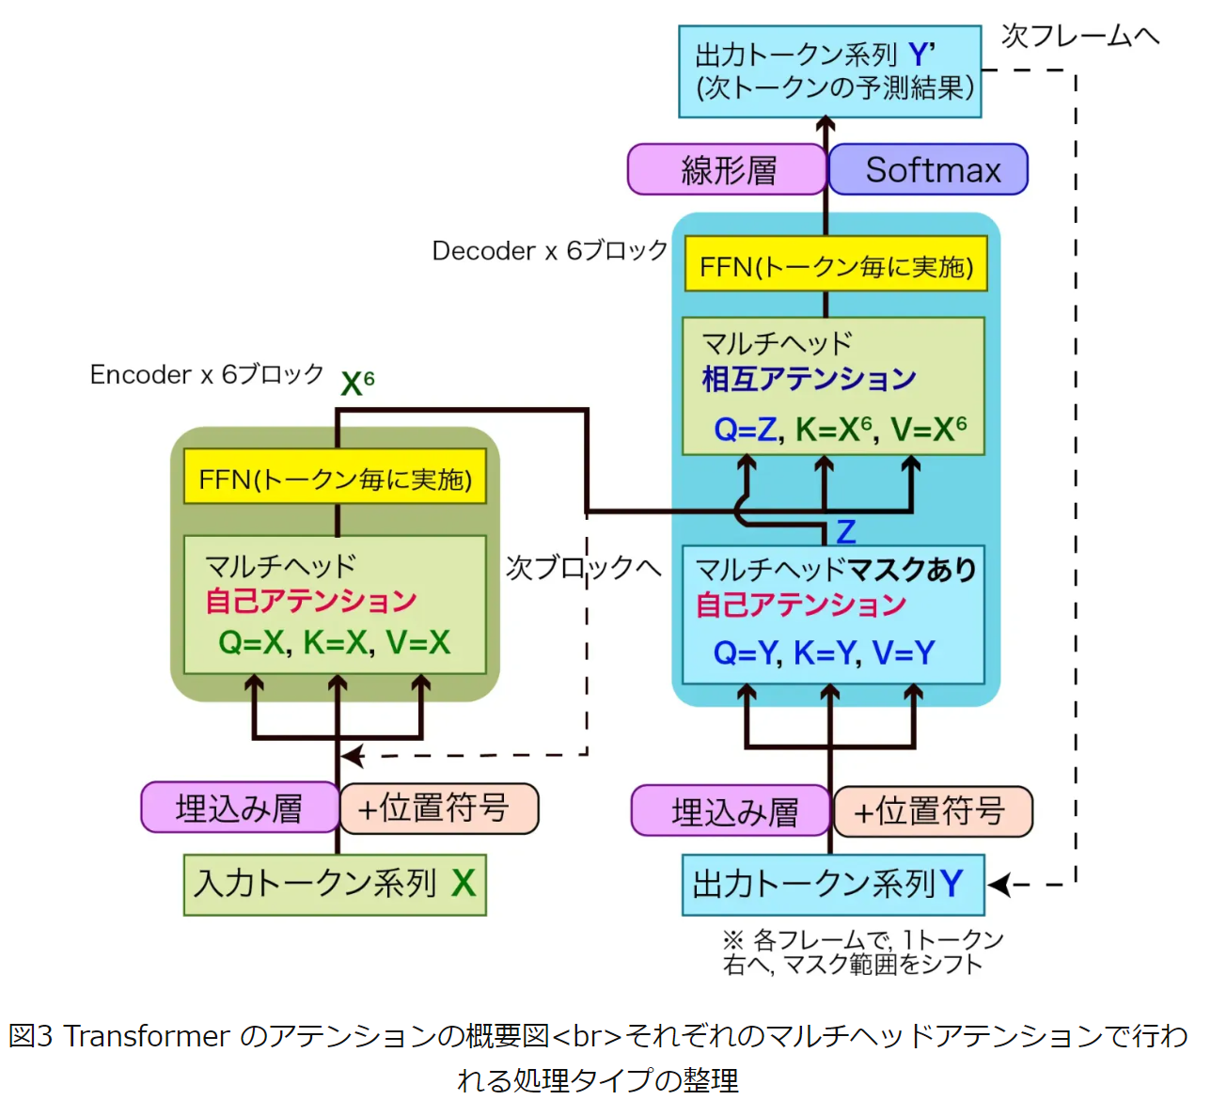
モデル総括
⓪前処理
単語の相対位置や
絶対位置の情報を
与える
これまで翻訳した文章も参考にするために
Decoderにインプットしてる箇所

Slide 23
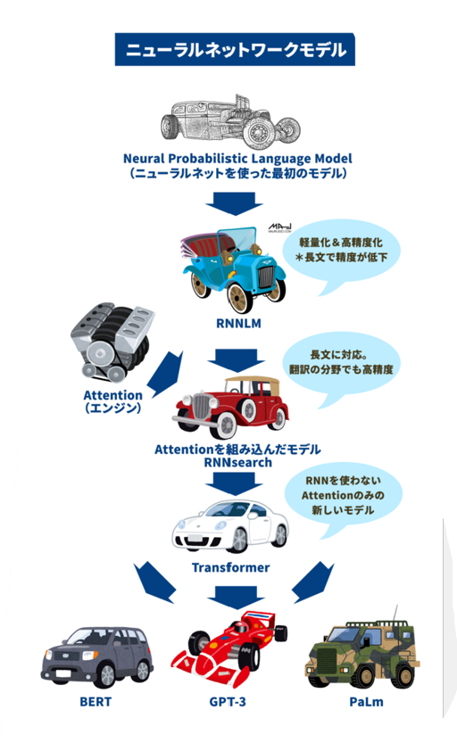
言語モデルにおける最近のイノベーション
ELMo： これまで同一単語は同じベクトルに変換 ⇒文脈によって単語の意味を変える
ULMFiT： 分類タスク（自由記述のアンケートの分類など）に特化 教師データ量が少なくても精度が上がる
GPT： 要約や対話生成が得意 マスクされた単語より前の単語を使って予測
BERT： 質問応答(国語の問題みたいな)や文の比較が得意 マスクされた単語の前後のテキストを使って予測

Slide 24
